Slide 1

강아지 산책 예약 서비스 개발 프로젝트
프로젝트명 : Dog_Go
팀명 : Project-Shin

Slide 2
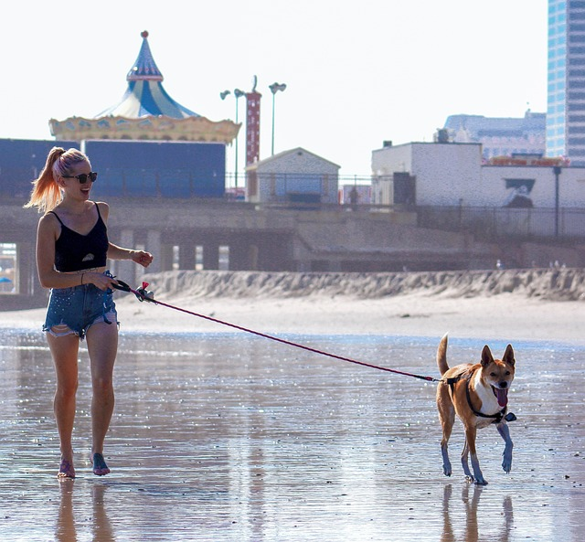
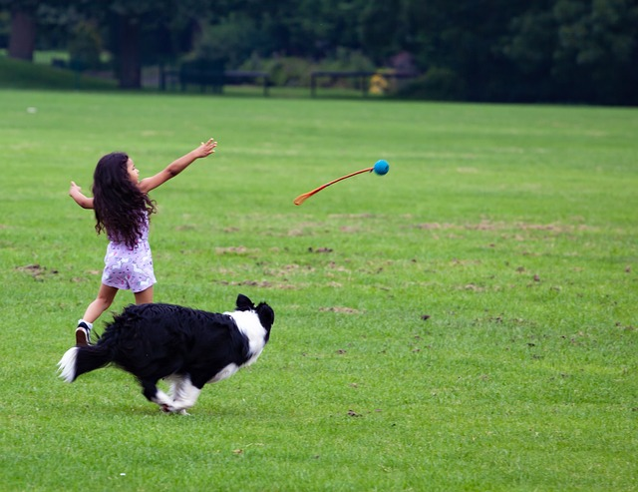
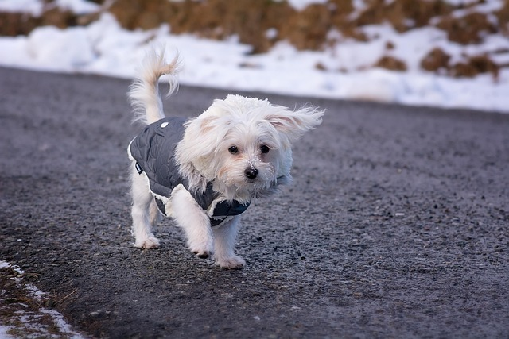
1. 해당 서비스 제작의 필요성
“ 바쁜 현대인들과 외로운 반려견의 입장을 만족! ”
반려동물과 애견인의 인구는 기하급수적으로 상승 중!
2. 보통 맞벌이나 집에 항상 붙어있을 수 없는 현대인
3. 이런 현대인과 집에 혼자 남아있는 반려견을 위한 서비스

Slide 3

２. 웹사이트 소개
“나의 소중한 반려견을 위해 산책 및 놀이를 예약 할 수 있는 사이트를 제작”
이름 | 강아지 산책 예약 서비스 (Dog_Go)
고객 | 모든 집에 있는 강아지 들과 직장 출근 등으로 바쁜 애견인들
분류 | 강아지 산책 대행 서비스
설명 | 관리페이지 일일 강아지 산책 기록 예약확인 서비스 요금 QnA
도메인 | https://dog-go-frontend-roan.vercel.app
산책 예약 서비스
바쁜 현대인들을 위한, 방에 방치되어 있는
반려견을 위한, 산책 & 이벤트 예약 서비스
모두 함께 이용해 보세요.

Slide 4

3. 포트폴리오 사이트 특징
산책 예약 서비스
관리페이지
일일 강아지 산책 기록
예약확인
서비스 요금
QnA
해당 서비스 요금 확인 페이지
예약 기록을 관리해주는 관리자 페이지
일일 산책한 강아지의 기록을 보여주는 페이지
사용자의 예약을 확인할 수 있는 페이지
사용자 QnA 입력 페이지

Slide 5

4. 포트폴리오 사이트 이용방법
홈페이지에 접속한다.
2. (관리자는 회원가입 및 로그인을 할 수 있다.)
3. 메인 페이지에서 산책 예약을 할 수 있다.
4. (관리자는 사용자의 예약을 관리할 수 있다.)
5. 사용자는 관리자에게 의견을 남길 수 있다.
1. 접속
웹사이트 이용자
산책 예약 서비스

Slide 6











5. 프로젝트 제작 기술
웹 디자인 및 UI 설계 | 파워 포인트를 이용한 개발 계획서 작성 및 Figma 파일을 이용한 웹 사이트 디자인 참고
웹 퍼블리싱 | Figma 디자인 파일을 이용한 기본 html5 + css3 웹 사이트 뼈대 작성 및 디자인 작업 실시
웹 개발(Front) | React와 React Routing을 이용하여 페이지 이동과 산책 예약 서비스 제작 실시 관리자 페이지는 관리자만 접속할 수 있도록 제작
웹 개발(Back) | Spring Boot3 기반 페이지 제작, 기본언어로 Java를 사용하며, JPA를 사용하여 페이지 제작 Spring Data JPA, JPQL 언어를 이용하여 DB 설계 및 개발 실시 DB는 PostgreSQL을 사용하여 시퀀스 넘버 관리
버전 관리 및 배포 시스템 | 깃허브 시스템으로 버전 관리 및 개발 프로젝트 관리 실시 Railway : PostgreSQL DB, 백엔드 클라우드 호스팅 Vercel : Front 페이지 호스팅

Slide 7
6. 제작 계획
인원
웹 디자이너 1명
(신승철)
웹 퍼블리셔 1명
(신승철)
웹 개발자(Front) 1명
(신승철)
웹 개발자(Back) 1명
(신승철)
개발 일정
단계 | Week 1 | Week 2 | Week 3 | Week 4
프로젝트 정의서 작성 | O | O | O | O
디자인 | O | X | O | O
퍼블리싱 | O | O | O | O
개발 | O | O | O | O
테스트 및 공개 | X | X | X | O

Slide 8
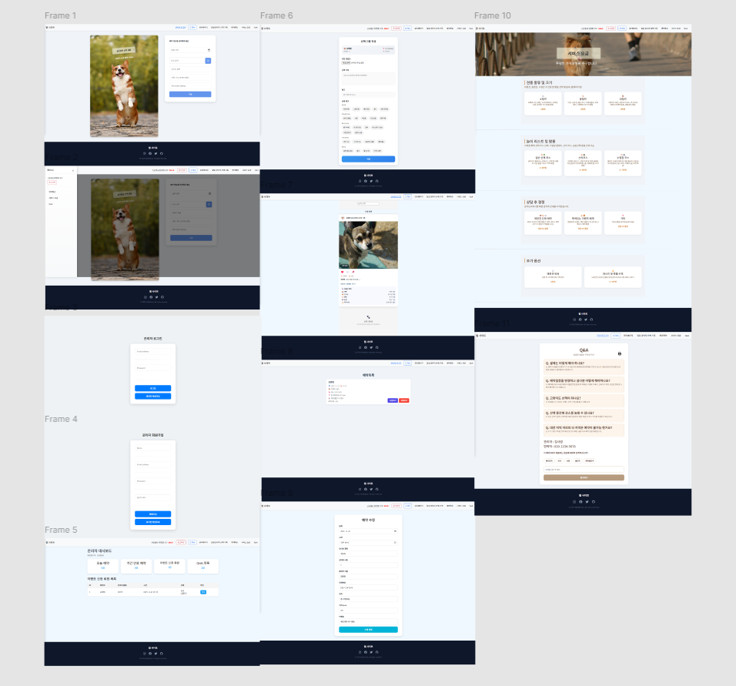



7. 디자인 계획
콘셉트
예약 서비스에 걸맞는 깔끔한 디자인 준수
파스텔 톤으로 최신 웹 페이지 디자인 경향 반영
필요한 이미지는 pixabay에서 참조 및 사용
주요 사용 색상
#FAF0E6
#6495ED
#ead9c5
피그마(Figma) 디자인 사이트

Slide 9
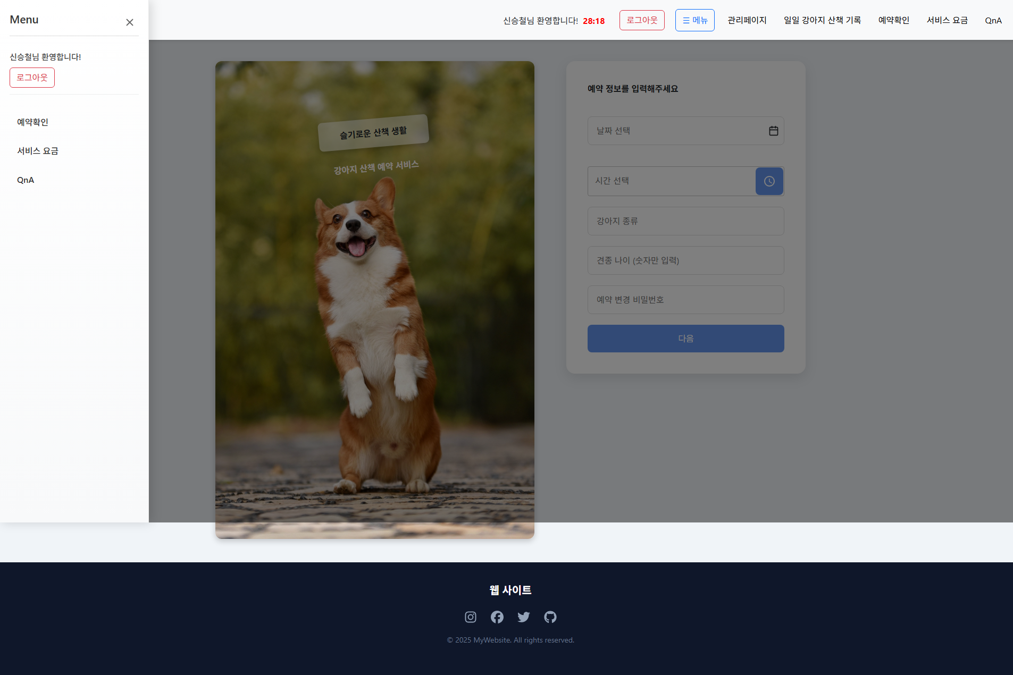
8. 전체 디자인 설명
2
1. | 해당 부분은 헤더로 모든 웹페이지의 상단에 있다. 웹 사이트 버튼을 누르면 항상 홈으로 이동한다.
2. | 해당 부분은 순서대로 관리자 로그인, 사이드바 메뉴 관리 페이지, 일일 강아지 산책 기록, 예약확인, 서비스 요금, QnA로 되어 있다. - 각각 메뉴를 클릭하면 해당 페이지로 이동을 한다.
3. | 해당 부분은 예약 정보를 입력하는 곳으로 각각 4 페이지로 이루어지며 해당 정보를 각각 입력하면 예약이 완료되며, 해당 정보는 관리자 또는 사용자가 삭제를 할 수 있다. - 잘못된 정보를 입력해도 관리자가 삭제할 수 있다.
4. | 해당 관리 페이지는 로그인한 관리자만 입장 할 수 있으며, 일반사용자나 로그인 하지 않은 관리자는 해당 페이지에 입장 할 수 없다. 관리 페이지에서 사용자 예약 상태를 확인 할 수 있으며, 관리를 할 수 있다.
5. | 해당 부분은 Footer 부분이며, 모든 페이지 푸터는 동일 시 한다. - 색상은 곤청색을 유지한다.
6. | 메뉴 버튼을 클릭하면 왼쪽에서 사이드바가 열린다. 사용자와 관리자가 공통으로 사용할 수 있는 메뉴가 나열되어 있다. - 관리자가 로그인 했을 때 정보가 변경된다.
1
4
3
6
5

Slide 10
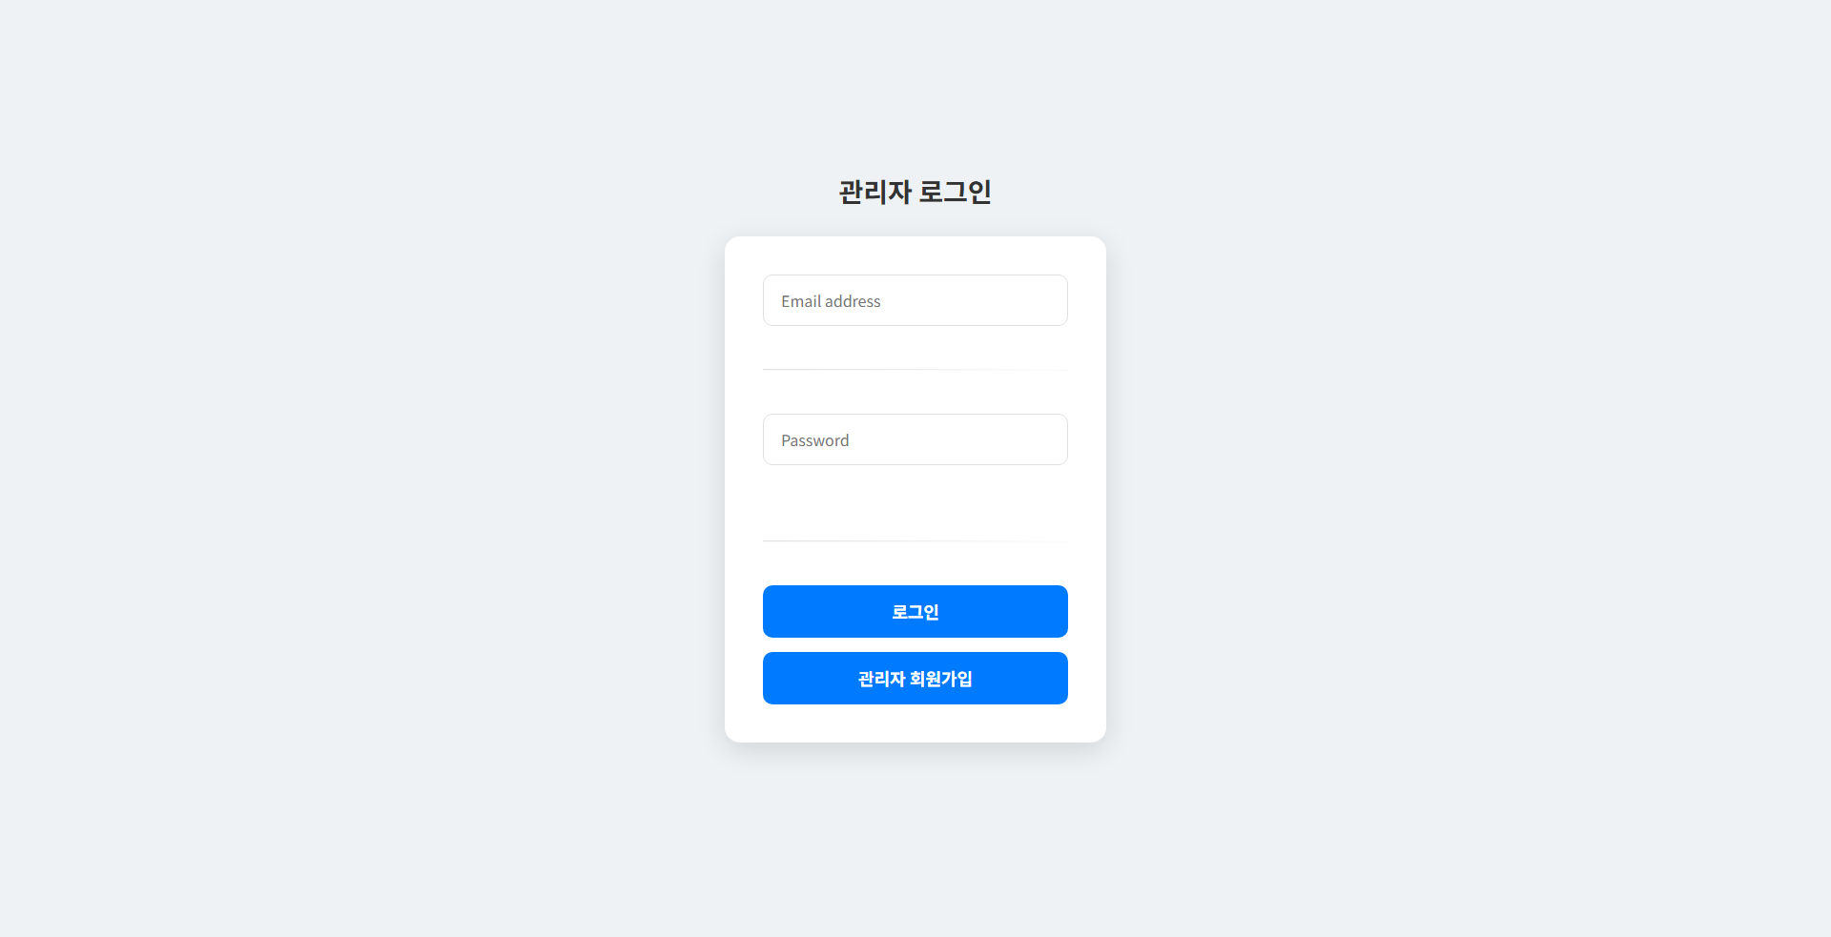
8. 전체 디자인 설명
1. | 해당 부분은 관리자 로그인 부분으로 사용자를 제외한 인증된 관리자만 로그인 할 수 있다. - 로그인 시 홈페이지 메인으로 이동을 한다.
2. | 로그인 시 인증된 이메일과 패스워드를 입력하는 폼이다.
3. | 각각 2개의 버튼(로그인, 관리자 회원가입) 로그인 버튼을 클릭하면, 로그인이 시도된다. 관리자 회원가입 버튼을 누르면 회원가입 폼으로 이동한다.
- | -
- | -
- | -
1
2
3

Slide 11
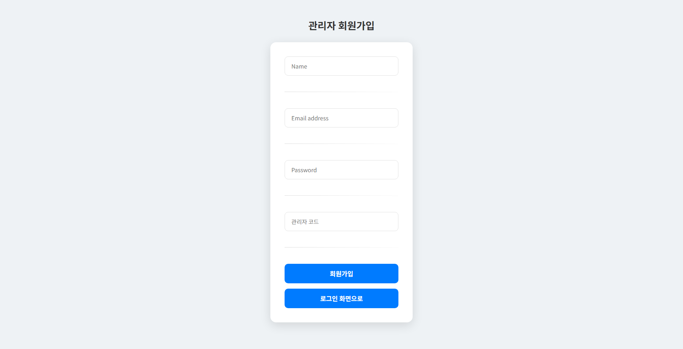
8. 전체 디자인 설명
1. | 해당 부분은 관리자 회원가입 창으로 해당 부분 각각 (이름, 이메일, 패스워드, 관리자 코드)를 입력하면, 회원가입이 완료 된다. - 아무나 회원가입 하지 못하도록 관리자 코드를 입력하게 제작한다.
2. | 로그인 시 이름과, 이메일, 패스워드, 관리자 코드를 입력하는 폼이다. - 추후 관리자 코드는 랜덤 코드로 변경되도록 한다.
3. | 각각 2개의 버튼(회원가입, 로그인 화면으로) 회원가입 버튼을 클릭하면, 회원가입이 시도된다. 로그인 화면으로 버튼을 누르면 로그인 폼으로 이동한다.
- | -
- | -
- | -
1
2
3

Slide 12
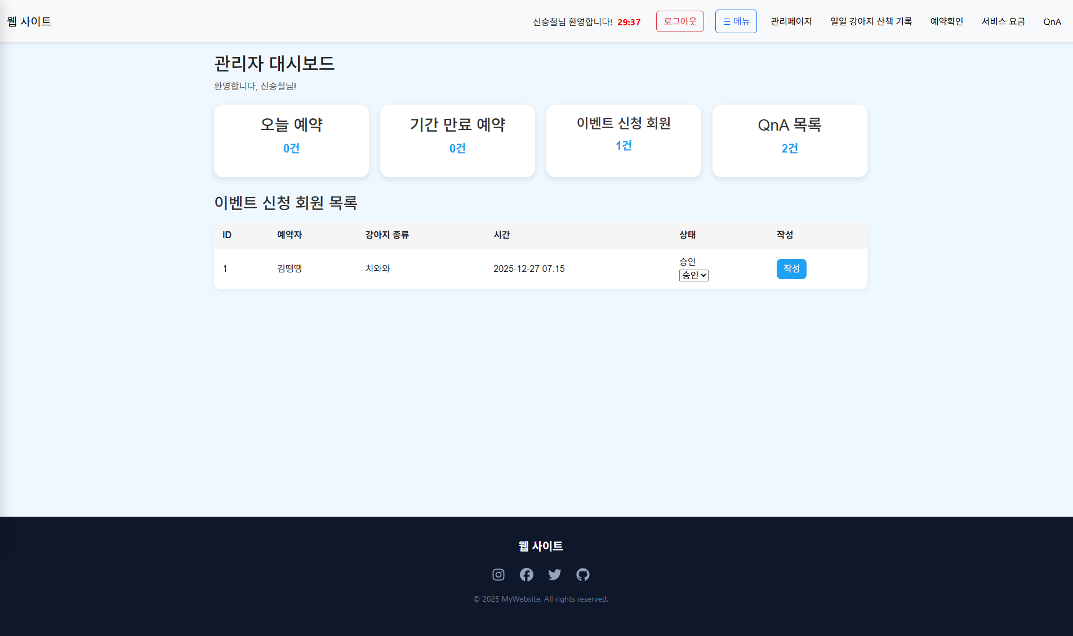
8. 전체 디자인 설명
1. | 해당 페이지는 관리자 대시보드 페이지로 사용자가 예약한 내역 등을 관리할 수 있다. 각각 오늘예약, 기간 만료 예약, 이벤트 신청 회원, QnA 내역을 볼 수 있다.
2. | 각각 오늘예약, 기간 만료 예약, 이벤트 신청 회원, QnA 목록으로 구성되어 있으며, - 건수 별로 해당 내역을 살펴볼 수 있다.
3. | 각 내역 별로 신청한 내용이 보여지며, 해당 목록으로는, 해당 신청 번호, 예약자, 강아지 종류, 시간, 상태, 작성 버튼으로 이루어진다. - 해당 내역은 일일 별로 관리가 된다.
4 | 상태 내역은 승인과, 대기로 나누어지며, 관리자가 해당 내용을 확인 후 이벤트 승인을 할 때 해당 상태내역을 변경한다면, 사용자는 예약 내역을 변경할 수 없게 되고 예약이 확정된다.
5 | - 해당 기능은 작성 버튼으로 해당 버튼을 클릭 시 산책한 결과 내역을 작성하는 페이지로 이동을 할 수 있다. 각 버튼은 예약 내역 별로 생성되며 결과 내역을 각각 작성 할 수 있다.
- | -
1
2
3
5
4

Slide 13
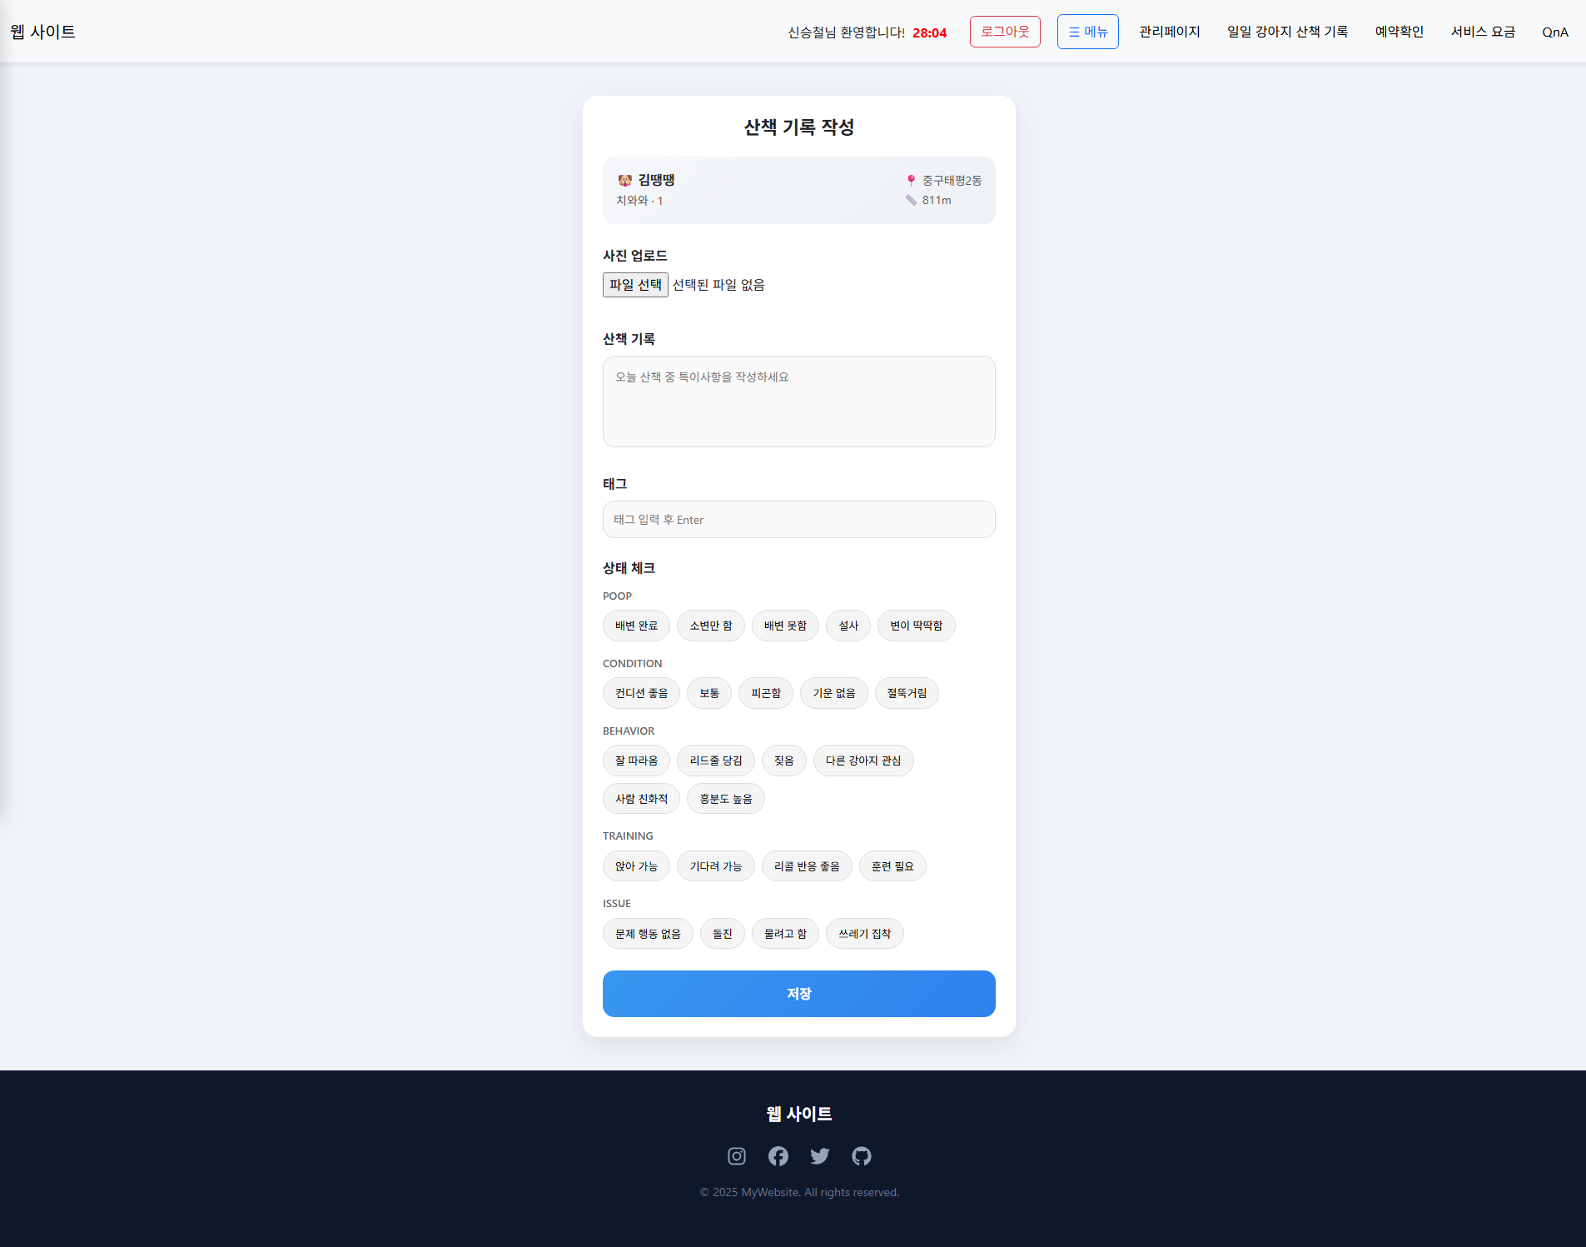
8. 전체 디자인 설명
1. | 해당 기능은 관리자가 산책 기록 내역을 작성하도록 하는 페이지이며, DB에서 각 사용자 기능을 불러와 해당 예약의 최종 결과를 입력하도록 도와주는 페이지이다. - 각 사진 업로드, 산책 기록, 태그, 상태 체크
2. | 해당 기능은 DB에서 강아지 예약 정보를 가져와 표시해 주는 기능이다. 각 강아지 이름, 종류, 거리 등을 표시해준다.
3. | 해당 기능은 사진 업로드와, 산책기록을 작성하는 기능 으로, 해당 산책 때 찍은 강아지 사진과 산책 기록을 입력할 수 있다. - 사진은 1개만 업로드 가능, 인스타 형식으로 출력
4 | 인스타 그램처럼 태그를 입력할 수 있는 기능으로 해당 산책 때 발생했던 내역을 태그 내역으로 관리할 수 있다. 해당 내역별 내용이 DB에 저장된다.
5 | 그날 발생했던 강아지 상태를 체크할 수 있는 기능이다. 각 POOP, CONDITION, BEHAVIOR, TRAINING, ISSUE등으로 구성되어 있으며, 중 1개씩 선택 할 수 있다.
6 | 마지막 기능은 해당 저장 버튼을 클릭하면 해당 내역이 데이터베이스에 저장되며, 일일 강아지 산책 기록에서 확인을 할 수 있게 된다. - 버튼 색깔은 파란 계열로 통일한다.
1
2
3
4
5
6

Slide 14
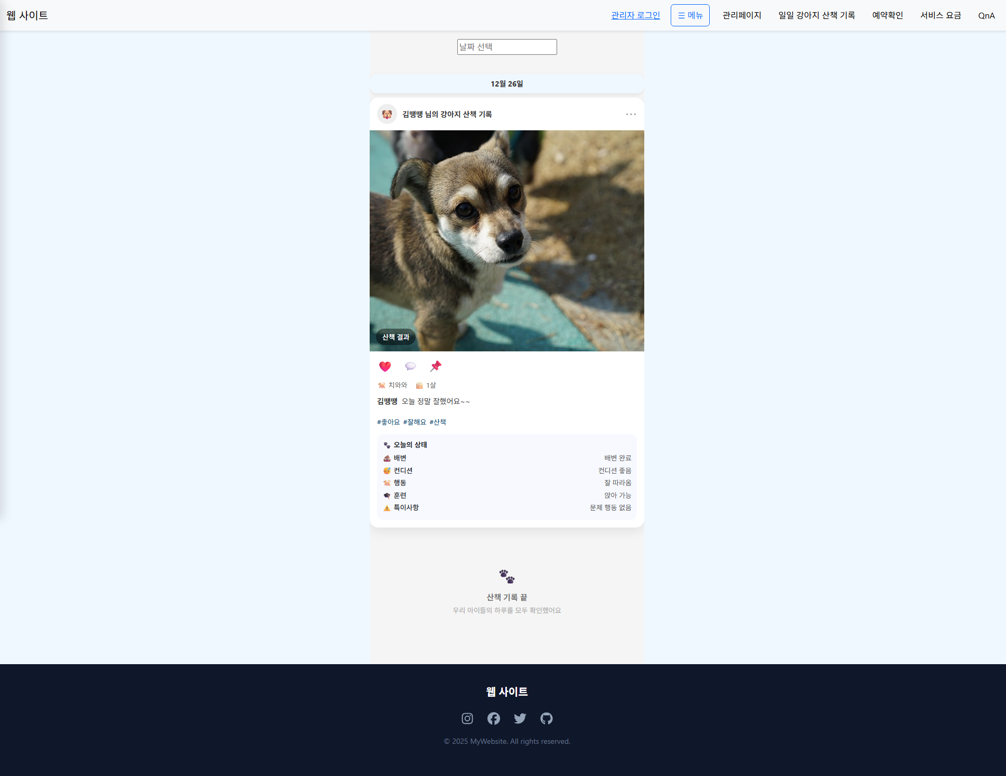
8. 전체 디자인 설명
1. | 해당 기능은 해당 일일 별로 산책이 완료된 강아지 들의 산책 결과 내역을 볼 수 있는 페이지이다. 날짜 별로 해당 내역들이 정리되며 크게 이미지, 내용, 당일 날짜의 강아지 산택 등이 도출되게 된다.
2. | 해당 기능은 날짜 선택 기능으로 해당 칸을 선택하면 달력 UI가 도출되게 된다. 달력 UI의 해당하는 일을 클릭하면 해당 날짜에 예약된 강아지 산책 결과를 살펴볼 수 있다.
3. | 해당 이미지는 예약 내역의 강아지 산책 이미지로 예약 내역별로 해당 강아지 사진이 도출되게 된다. 아래에는 강아지 종류와 나이, 내용, 태그 등이 도출된다.
4 | 해당 내용은 강아지 산책 당일 트레이너 및 관리자 가 입력한 내용으로 강아지의 상태들을 도출한다. 해당 내역으로는 배변, 컨디션, 행동, 훈련 , 특이사항이 대표 내용으로 도출된다.
5 | 위에 카드 내역이 날짜별로 연속으로 도출되게 되며 해당 내역이 없으면 산책 기록 끝이라는 내용이 표시된다. 만약 해당 요일의 내용이 없다면, 산책 기록 끝 이라는 표시만 나오게 된다.
- | -
2
1
3
4
5

Slide 15
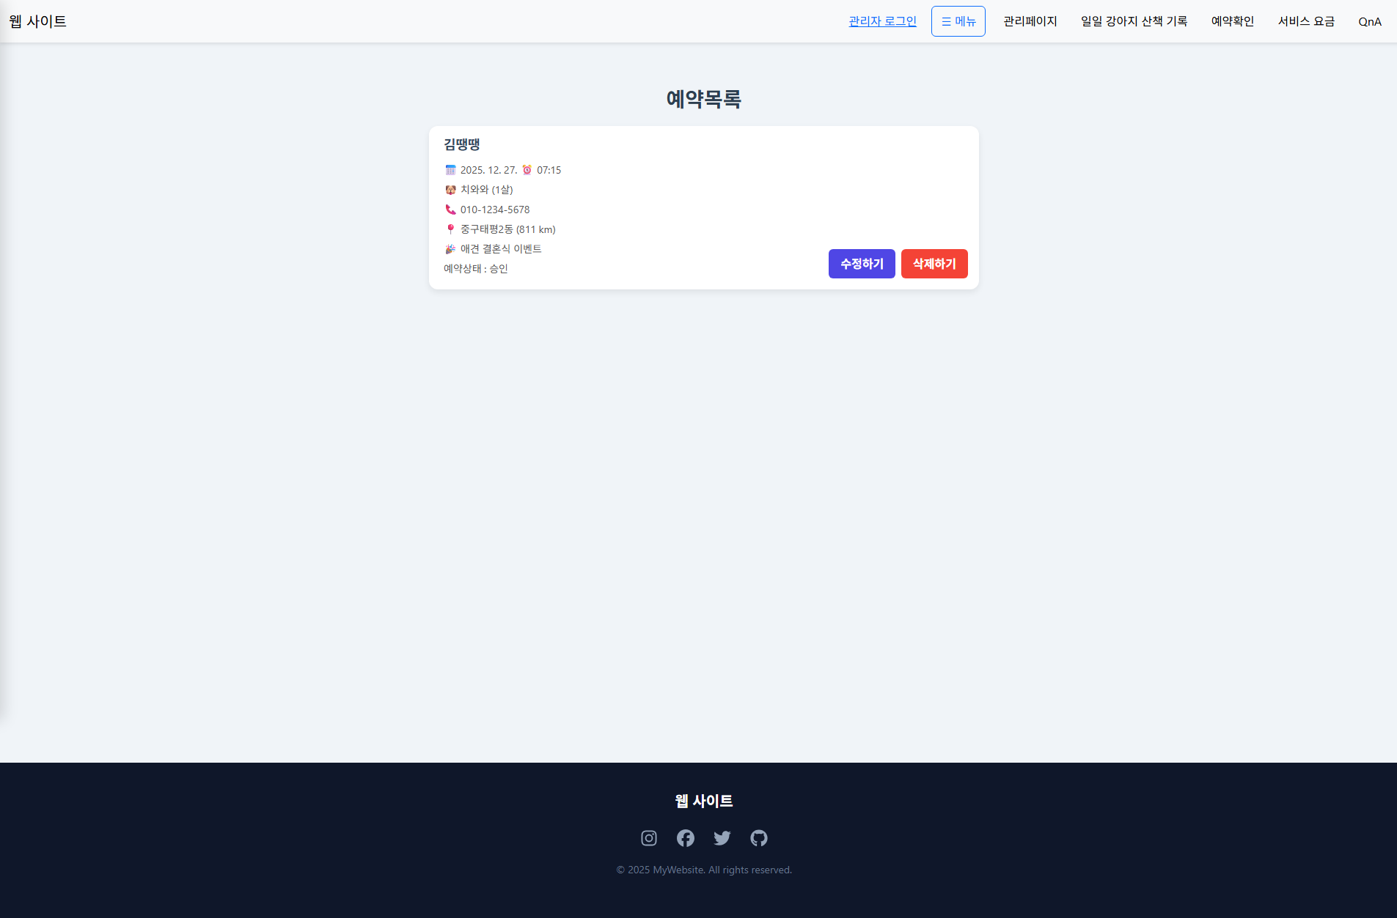
8. 전체 디자인 설명
1. | 해당 기능은 예약 확인 페이지로 사용자가 예약한 예약 목록을 확인할 수 있다. 표시되는 내용은 사용자가 예약할 때 입력한 내용으로 표시한다.
2. | 예약 내역 표시 기능으로, 각각 이름, 날짜, 시간, 전화번호, 동, 최소 이동거리, 이벤트 내역 예약상태가 표시되게 된다.
3. | 각각 수정하기와 삭제하기 버튼으로 사용자가 해당 버튼을 클릭하면, 해당 표시되는 정보를 수정하거나 삭제 할 수 있다. - 관리자가 승인을 한다면 수정하기 기능은 막힌다.
- | -
- | -
- | -
1
2
3

Slide 16
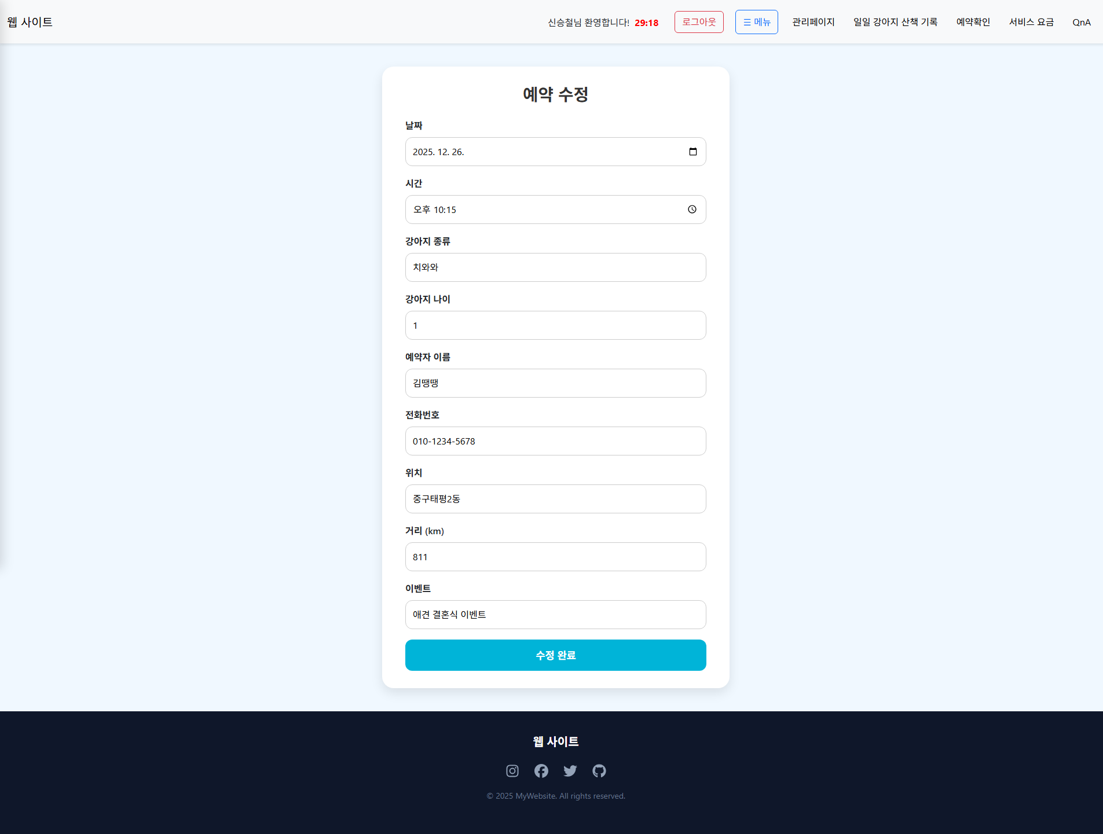
8. 전체 디자인 설명
1. | 해당 기능은 예약 수정 페이지이다. 사용자가 예약한 내용 중 일부를 수정할 수 있으며, 만약 관리자가 해당 내용을 수락한다면, 해당 페이지에는 접근할 수 없게 된다.
2. | 해당 폼에는 기본적으로 사용자가 입력했던 내용이 도출되며, 각 폼에는 새로운 내용으로 입력 할 수 있다. 각 날짜, 시간, 강아지 종류 및 나이, 예약자 이름, 전화번호, 위치, 거리 이벤트 등을 수정할 수 있다.
3. | 해당 버튼을 클릭하면 해당 예약 수정 내용이 수정 되며, DB에 반영된다. 해당 페이지는 사용자가 예약 시 입력한 올바른 비밀번호를 입력해야 들어올 수 있다.
- | -
- | -
- | -
1
2
3

Slide 17
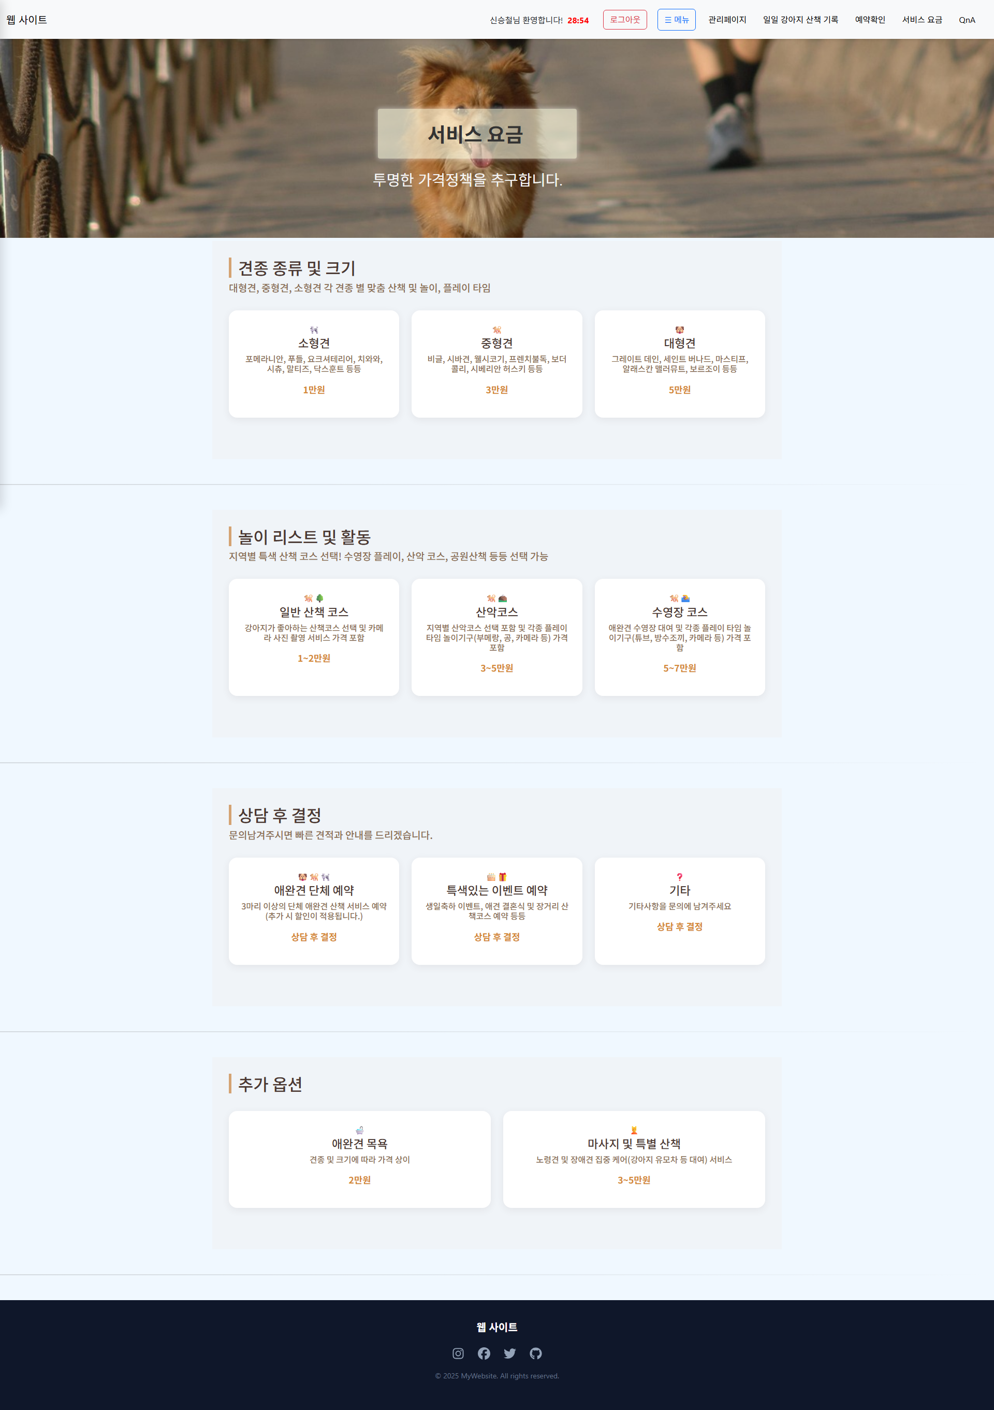
8. 전체 디자인 설명
1. | 해당 페이지는 사용자가 해당 서비스의 이용 요금 을 알 수 있게 한다. 각 페이지의 디자인은 하늘색 계열, 박스는 강아지 색인 베이지색 계열로 선정했다.
2. | 각각 표시되는 내용은 견 종 종류 및 크기, 놀이 리스트 및 활동, 상담 후 결정, 추가 옵션 등이 있다. - 각 버튼 위에 hover 되었을 때 동적인 이벤트 삽입
- | -
- | -
- | -
- | -
1
2

Slide 18
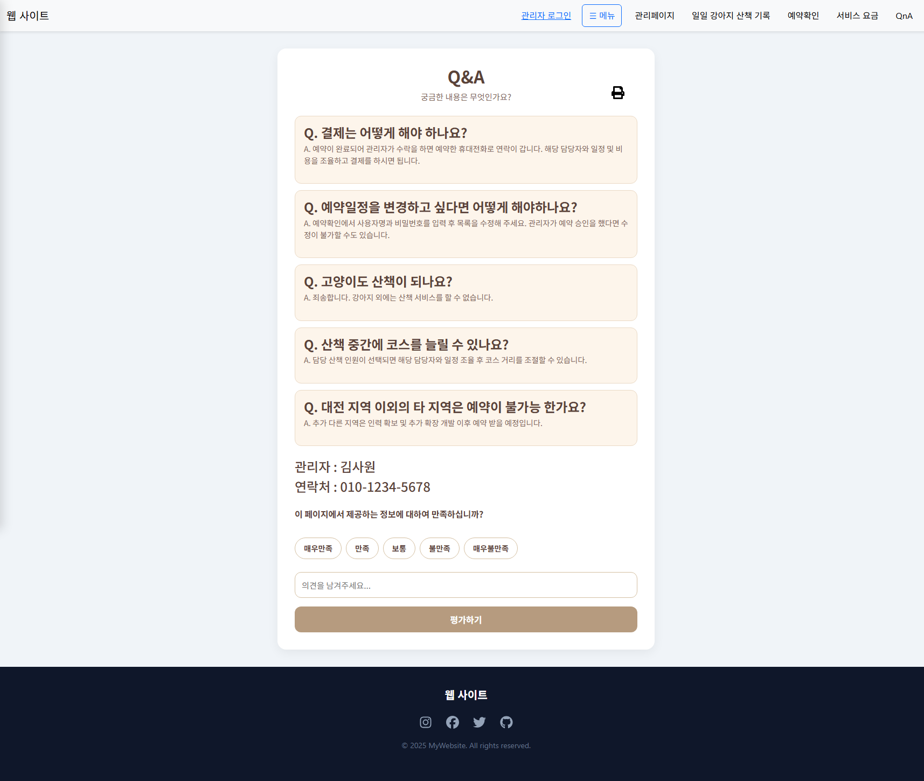
8. 전체 디자인 설명
1. | 해당 기능은 Q&A와 사용자가 의견을 전달할 수 있는 페이지 이다. 모든 사용자가 해당 의견을 낼 수 있으며, 내용은 관리자 페이지에서 관리자가 볼 수 있다.
2. | 해당 기능은 해당 QnA 페이지를 인쇄할 수 있는 기능이다. - 관련 페이지 자체를 인쇄할 수 있게 해당 내용을 제작한다.
3. | 사용자가 궁금해 할 만한 내용을 5가지로 뽑아 해당 내용을 전달한다. 추가로 해당 페이지를 관리하는 관리자와 연락처도 넣어놓는다.
4. | 해당 기능은 사용자가 해당 서비스를 이용하면서 기능을 만족하는지 설문조사를 받는 기능이다. 이 기능을 통해 사용자의 의견을 반영하여 유지보수해야 하는 내용을 파악할 수 있다.
- | -
- | -
1
2
3
4

